Slide 1



Slide 2
Basics für Wintersportler
Kurzer Überblick über die wichtigsten Regeln
und Verhaltensmaßnahmen für risikobewussten Wintersport
richtet sich vorwiegend an Einsteiger und Mäßig Fortgeschrittene
Ein kleiner Teil von W3, dem Ausbildungskonzept der Naturfreunde Österreich
Ganzheitliche Betrachtungsweise der Lawinenbildung und Auslösung

Slide 3
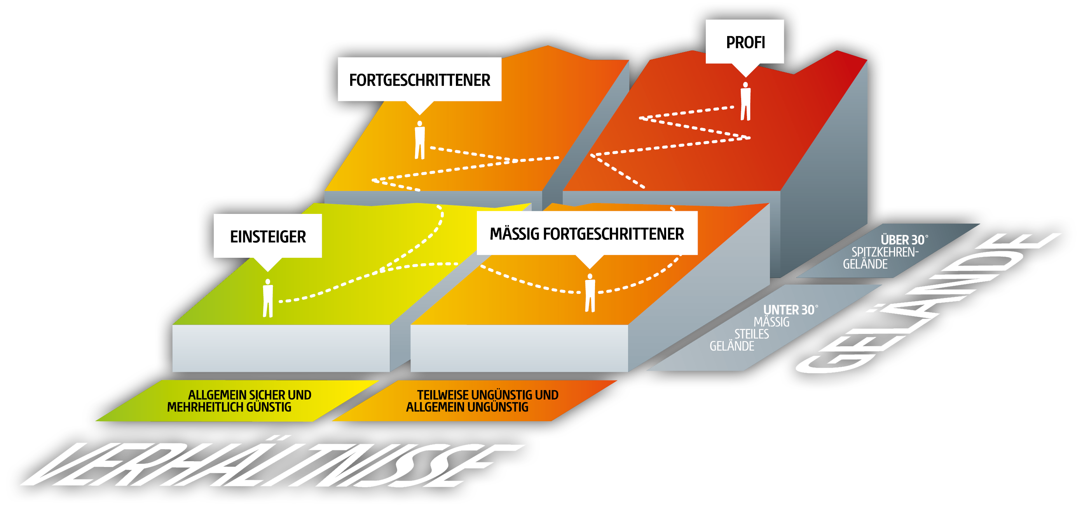
1 Willkommen in der Matrix
© Edinger M.

Slide 4
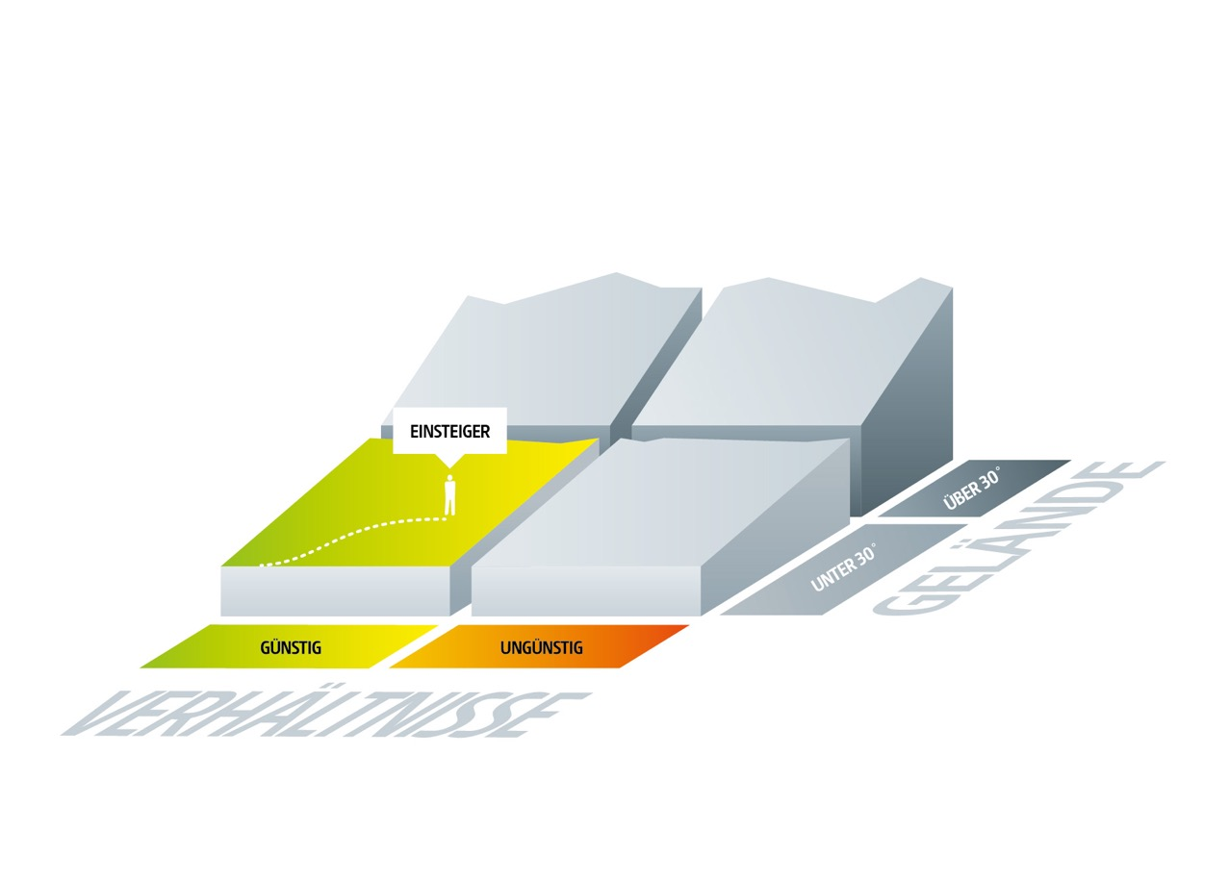
1 Matrix Einsteiger
Fähigkeiten
Kenntnis der Gefahrenstufen
Einfache Orientierung
Wenig Erfahrung
Empfehlungen
Mäßig steiles Gelände
Bei allg. sicheren und mehrheitlich günstigen Verhältnissen
Geht mit Erfahrenen mit
Selbstständig auf bekannten „Modetouren“ unterwegs

Slide 5
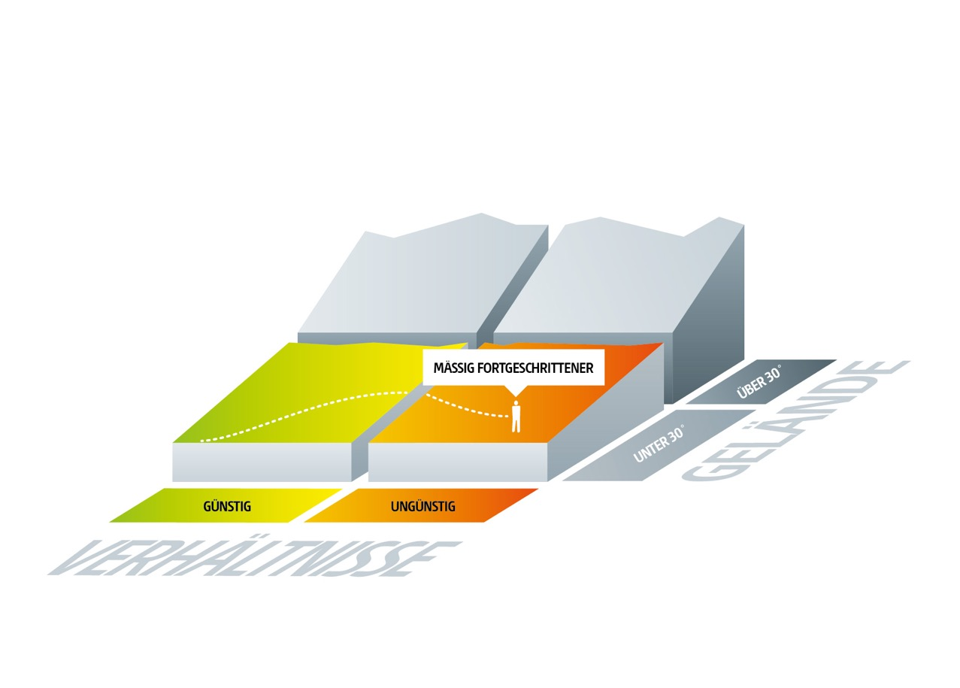
1 Matrix Mäßig Fortgeschrittener
Fähigkeiten
Fähigkeiten des Einsteigers
Grundkenntnisse des LLB
Erkennen von Geländefallen
Wissen um typische Lawinensituationen
Gute Orientierung
Empfehlungen
Mäßig steiles Gelände
Bis zu teilweise ungünstigen und allgemein ungünstigen Verhältnissen

Slide 6
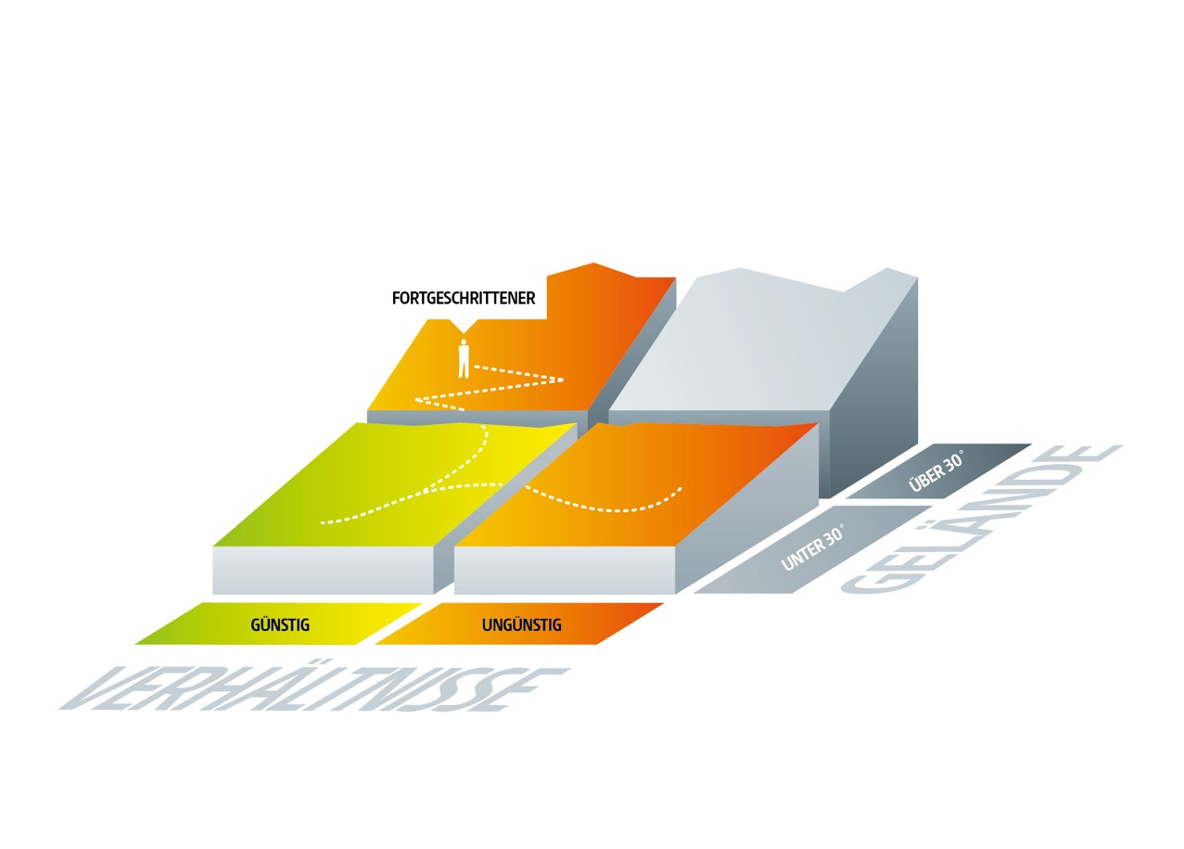
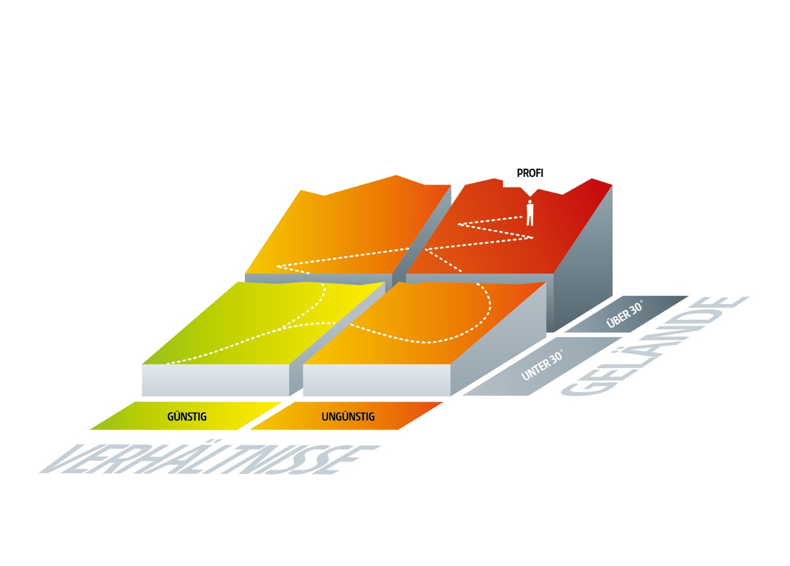
1 Matrix Fortgeschrittener & Profi
Fortgeschrittener
Fähigkeiten
Fähigkeiten des Mäßig Fortgeschrittenen
Erkennen von lawinenrelevanten Gefahrenzeichen
Grundkenntnisse der Schneedecke (erkennt gebundenen Schnee)
Sichere Skitechnik
Empfehlungen
Auch über 30° unterwegs
Bei allg. sicheren und mehrheitlich günstigen Verhältnissen
Profi
Fähigkeiten
Fähigkeiten des Fortgeschrittenen
Selbstständige Bewertung der lokalen Lawinengefahr
Fundiertes Wissen über Schneedeckenaufbau und Prozesse in der Schneedecke
Interpretation von Schneedeckenuntersuchungen
Empfehlungen
Auch über 30° unterwegs
Bis zu teilweise ungünstigen und allgemein ungünstigen Verhältnissen

Slide 7
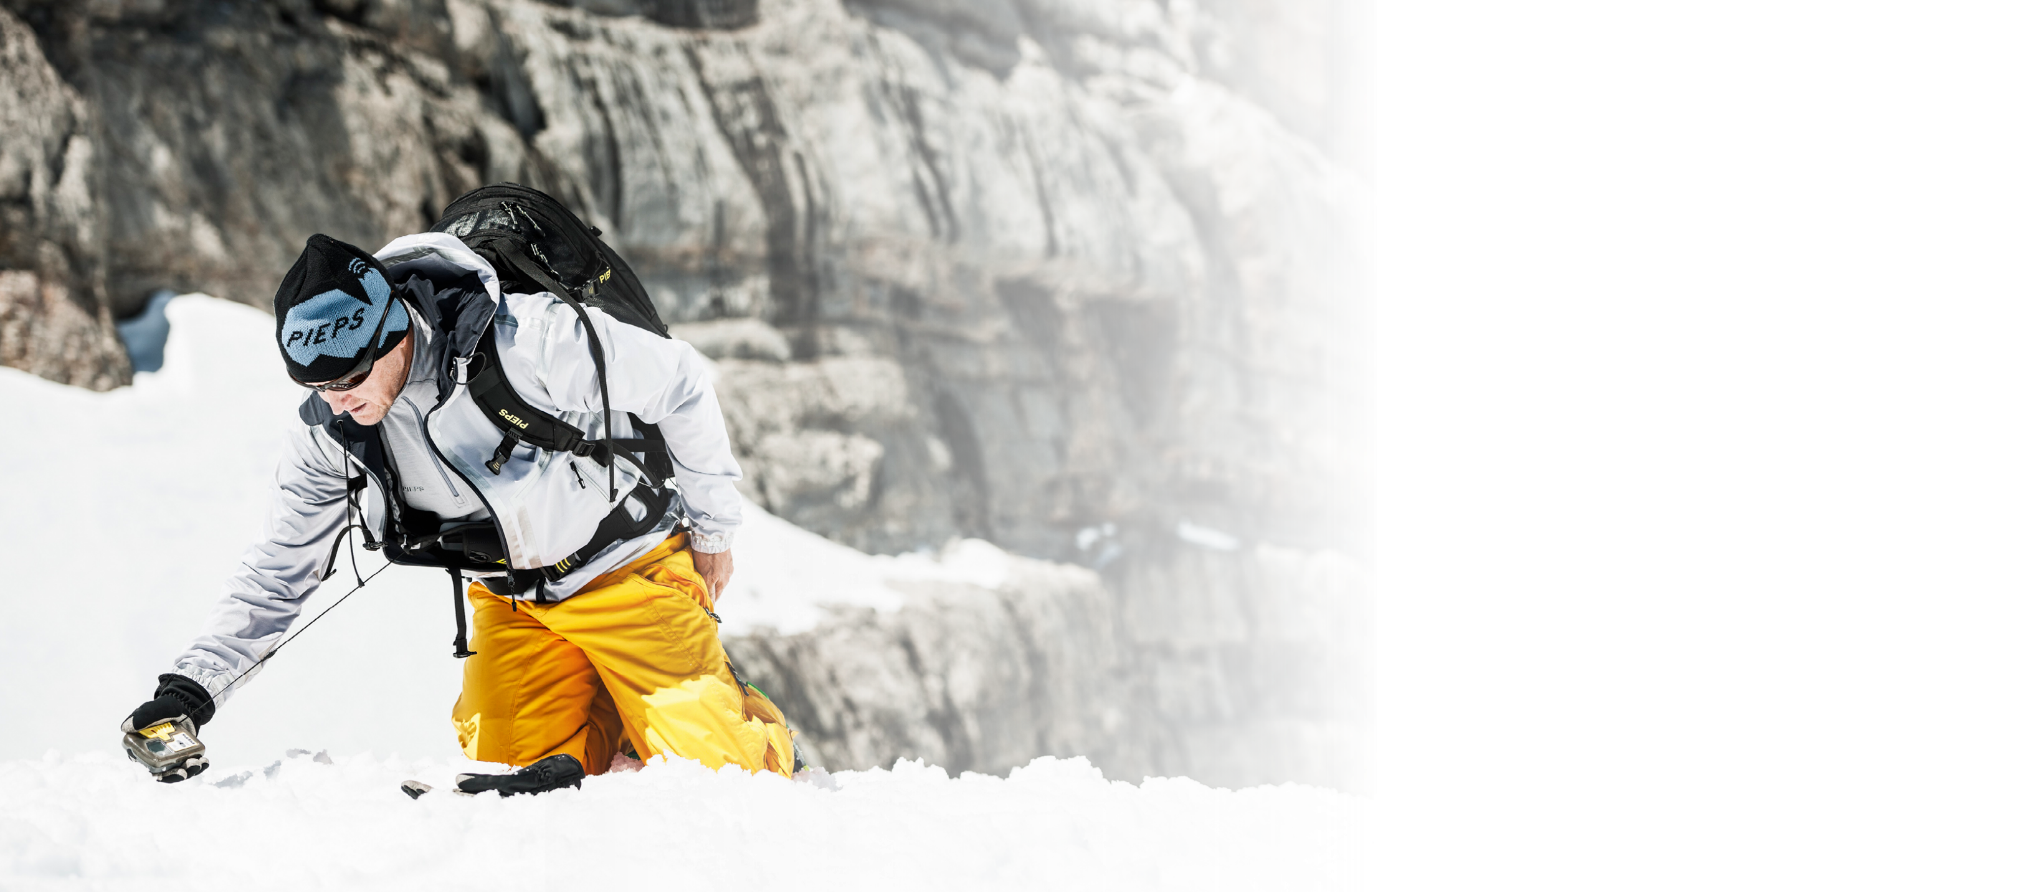
2 Notfallausrüstung
Standard-Notfallausrüstung – Orten und Bergen
Lawinenverschüt­tet­en­suchgerät
(LVS)-Gerät
Schaufel mit Teleskopstiel
Sonde
Mobiltelefon
Erste Hilfe-Paket
Biwaksack (2-Personen)
Reepschnur
Zusätzliche Empfehlung – Vorbeugen
Lawinen-Airbag-System
Helm, Recco, Avalung
© Pieps

Slide 8
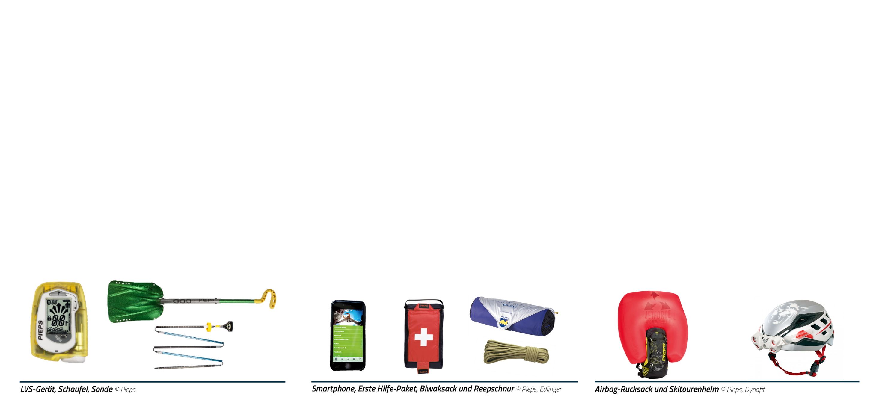
2 Notfallausrüstung
Packe in Ruhe am Abend vor der Tour deinen Rucksack und kontrolliere die Ausrüstung auf Vollständigkeit und Funktionstüchtigkeit.
Nur ein Retter, der die Notfallausrüstung anwenden kann, hat eine Chance die Kameradenrettung innerhalb von 15 Minuten erfolgreich durchführen zu können!
Mindestens ebenso wichtig wie ein leistungsfähiges LVS-Gerät ist allerdings das sichere Beherrschen des Gerätes auch in Stresssituationen.

Slide 9
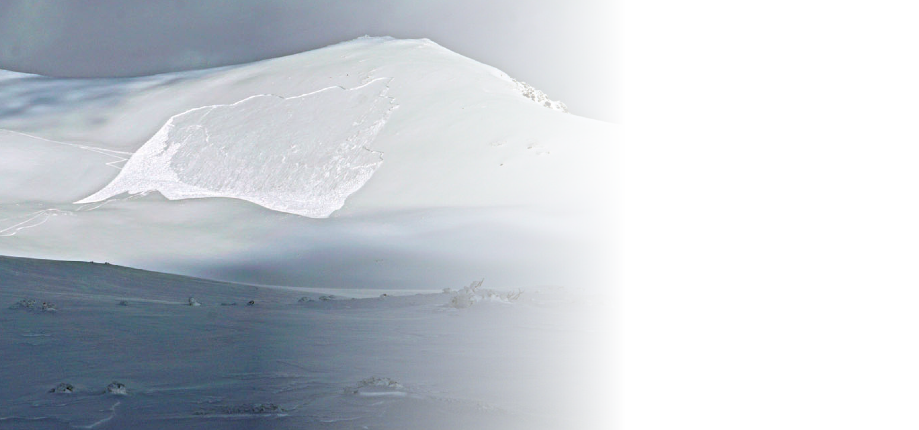
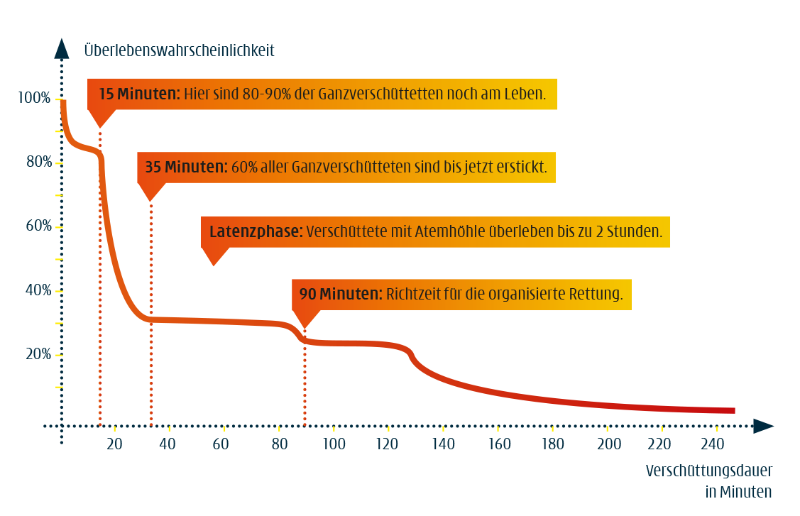
3 Notfall
Absolut lebensbedrohliches Ereignis
Österr. Durchschnitt:
26 Lawinentote/Jahr
Häufigste Todesursache ist Ersticken
Rettung von verschütteten Personen ist ein Wettlauf mit der Zeit
© Edlinger U..

Slide 10
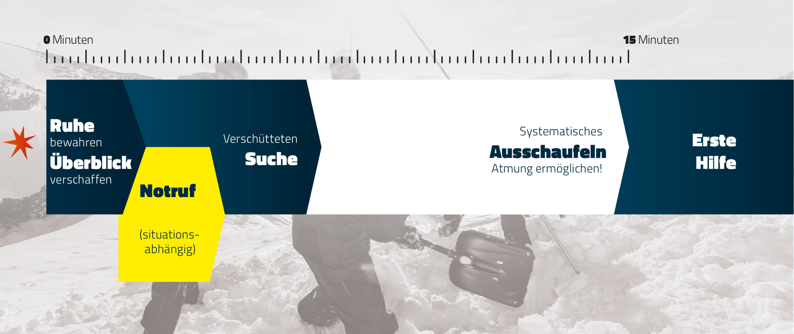

3 Notfall Ablaufschema
Euronotruf 112
Alpinnotruf
Österreich 140
Südtirol, Italien 118
Schweiz,
Liechtenstein 1414
Vorarlberg, Wallis 144
Frankreich 15
Deutschland, Slo. 112

Slide 11
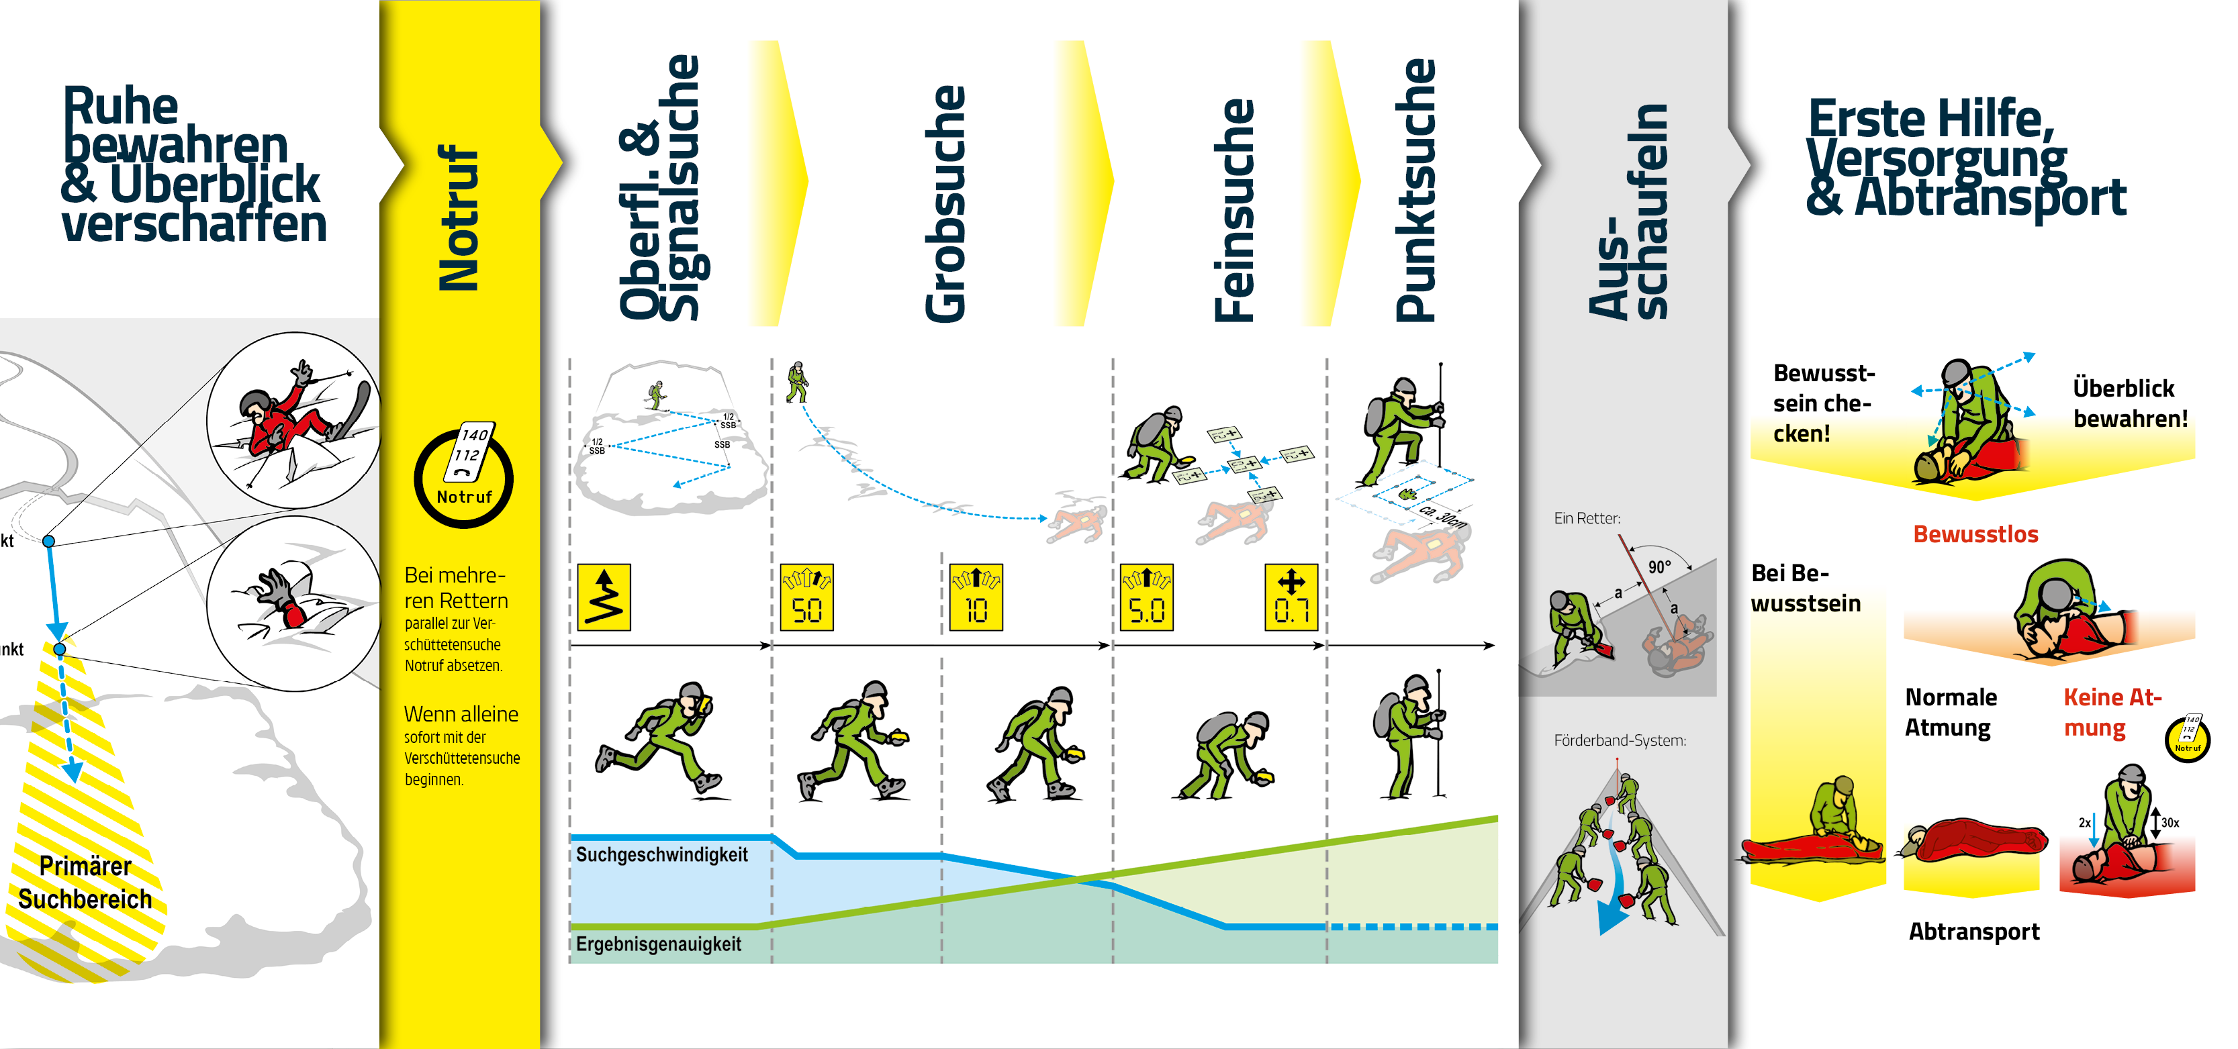
3 Notfall Ablauf

Slide 12
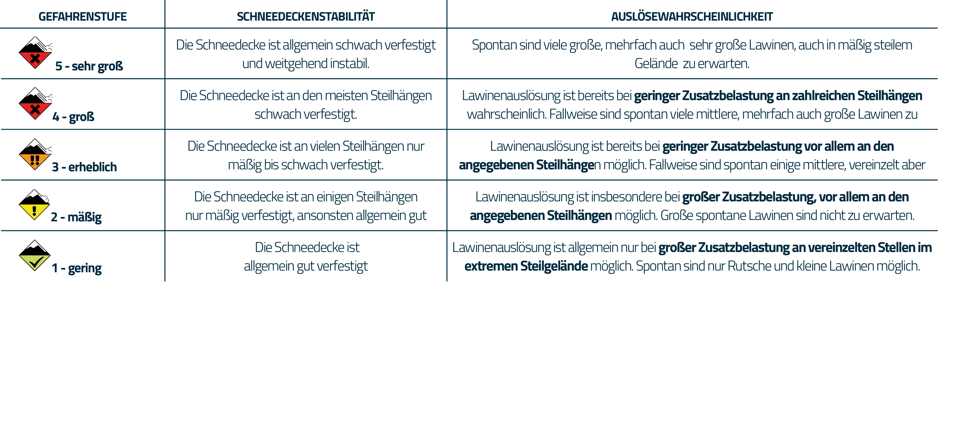
4 Lawinenlagebericht
Der Lawinenlagebericht ist eine Orientierung zur Lawinensituation in einer ganzen Region. Eine Region umfasst zumindest einen Gebirgsstock oder eine Talschaft, oft auch einen politischen Bezirk oder eine Provinz.
Die Lawinengefahrenstufe gilt nicht für einen Einzelhang.

Slide 13
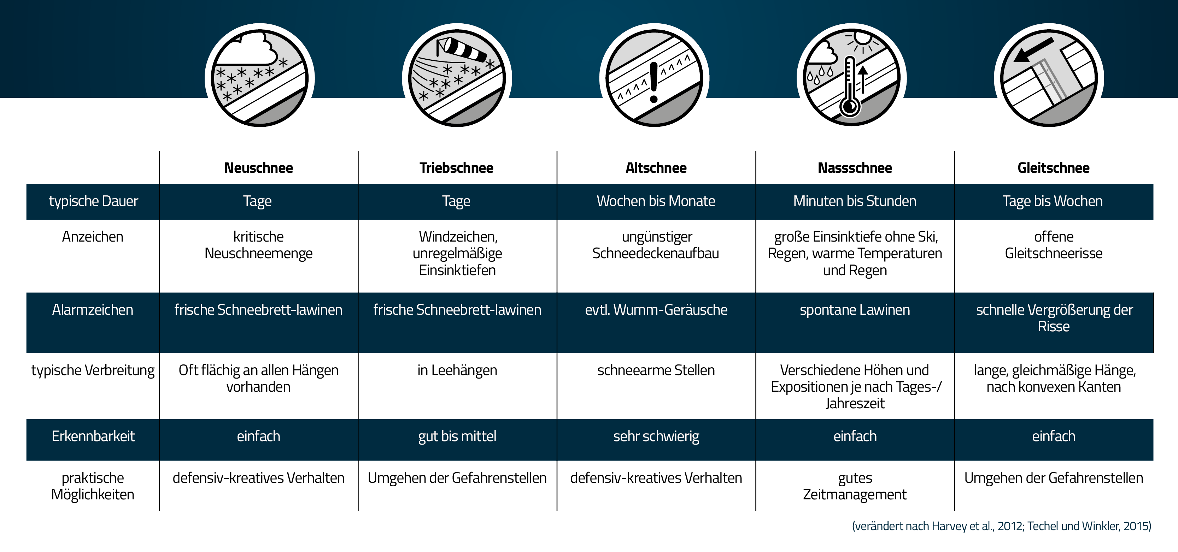
4 Lawinenlagebericht Typische Lawinensituationen

Slide 14
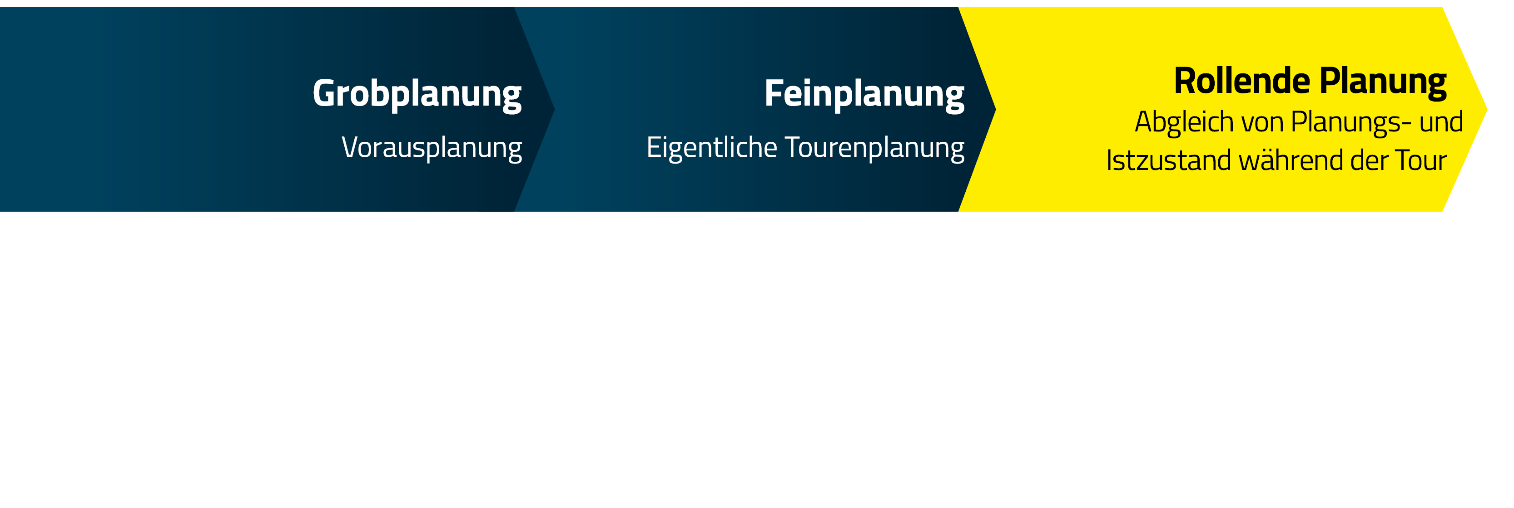

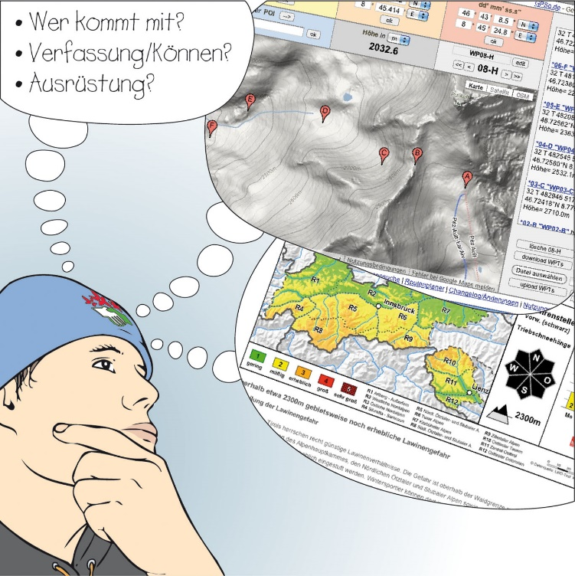
5 Standardmaßnahmen
Informationen sammeln
Verhältnisse, Gelände, Mensch (wer geht mit?)
Schlüsselstellen finden und beurteilen
Lawinengefahr, Absturzgefahr, Orientierung, technische Schwierigkeiten
Checkpoints festlegen und Alternativen planen
Zeitplan aufstellen
Kontrolle und Risikocheck

Slide 15
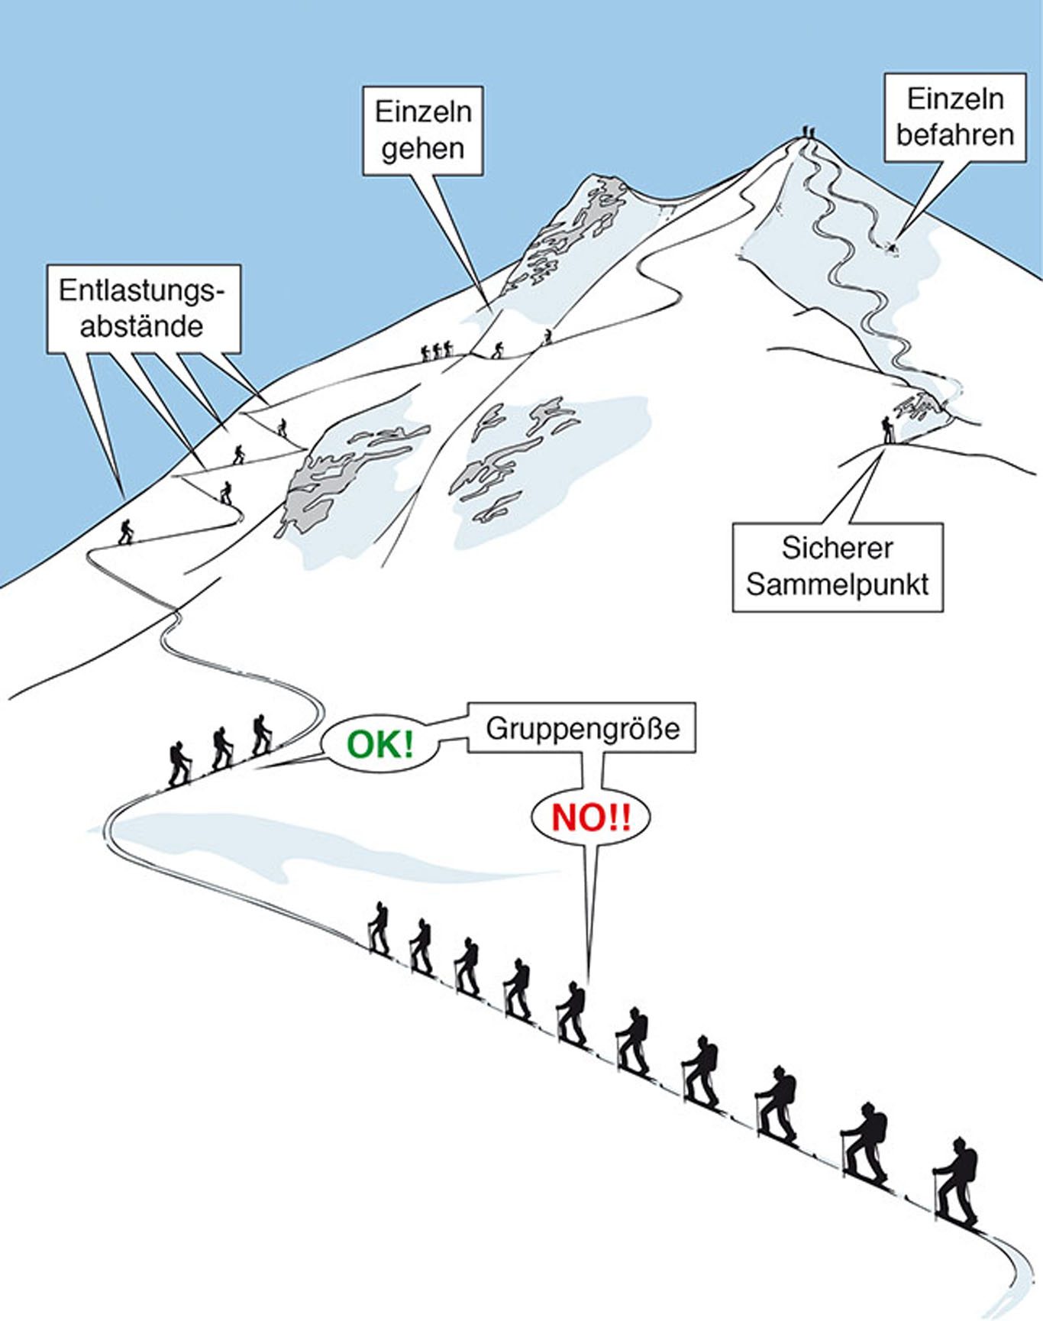
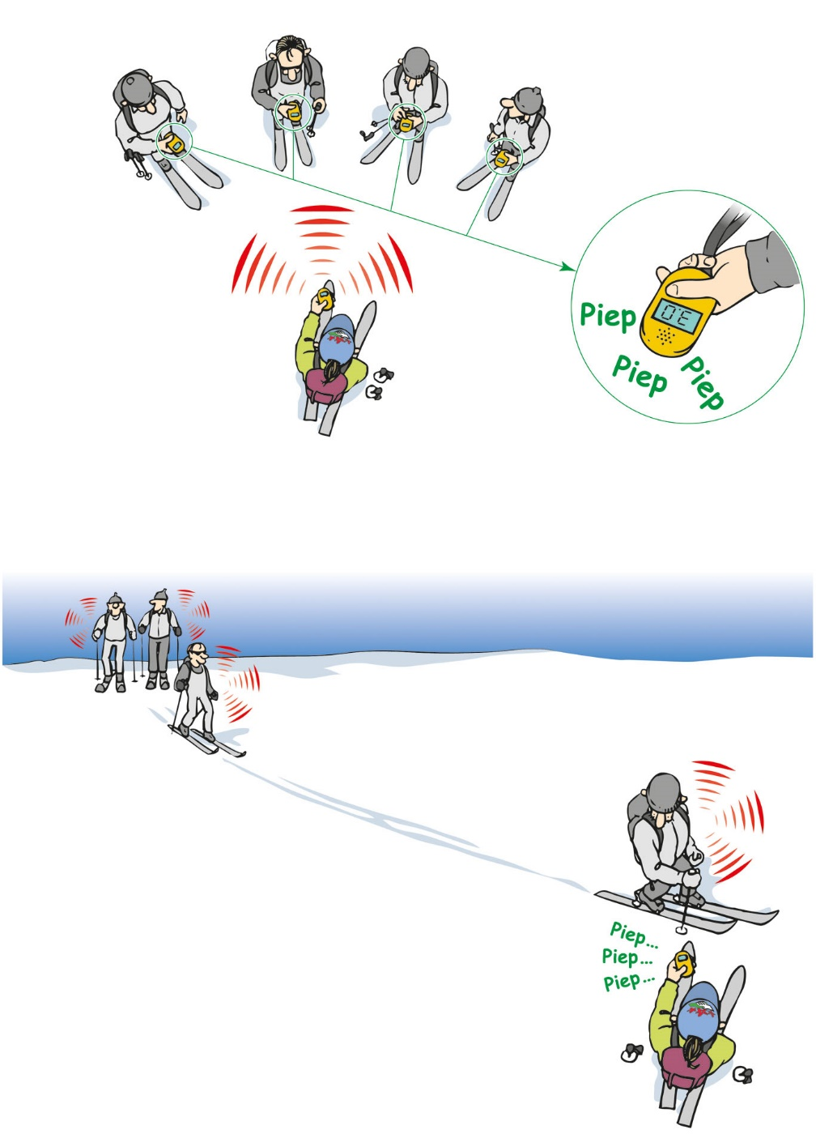
5 Standardmaßnahmen Standards auf Tour 1
LVS-Check
Standard
Notfallausrüstung
Standard Gruppengröße
Standard Abstände
© NFÖ/Sojer

Slide 16
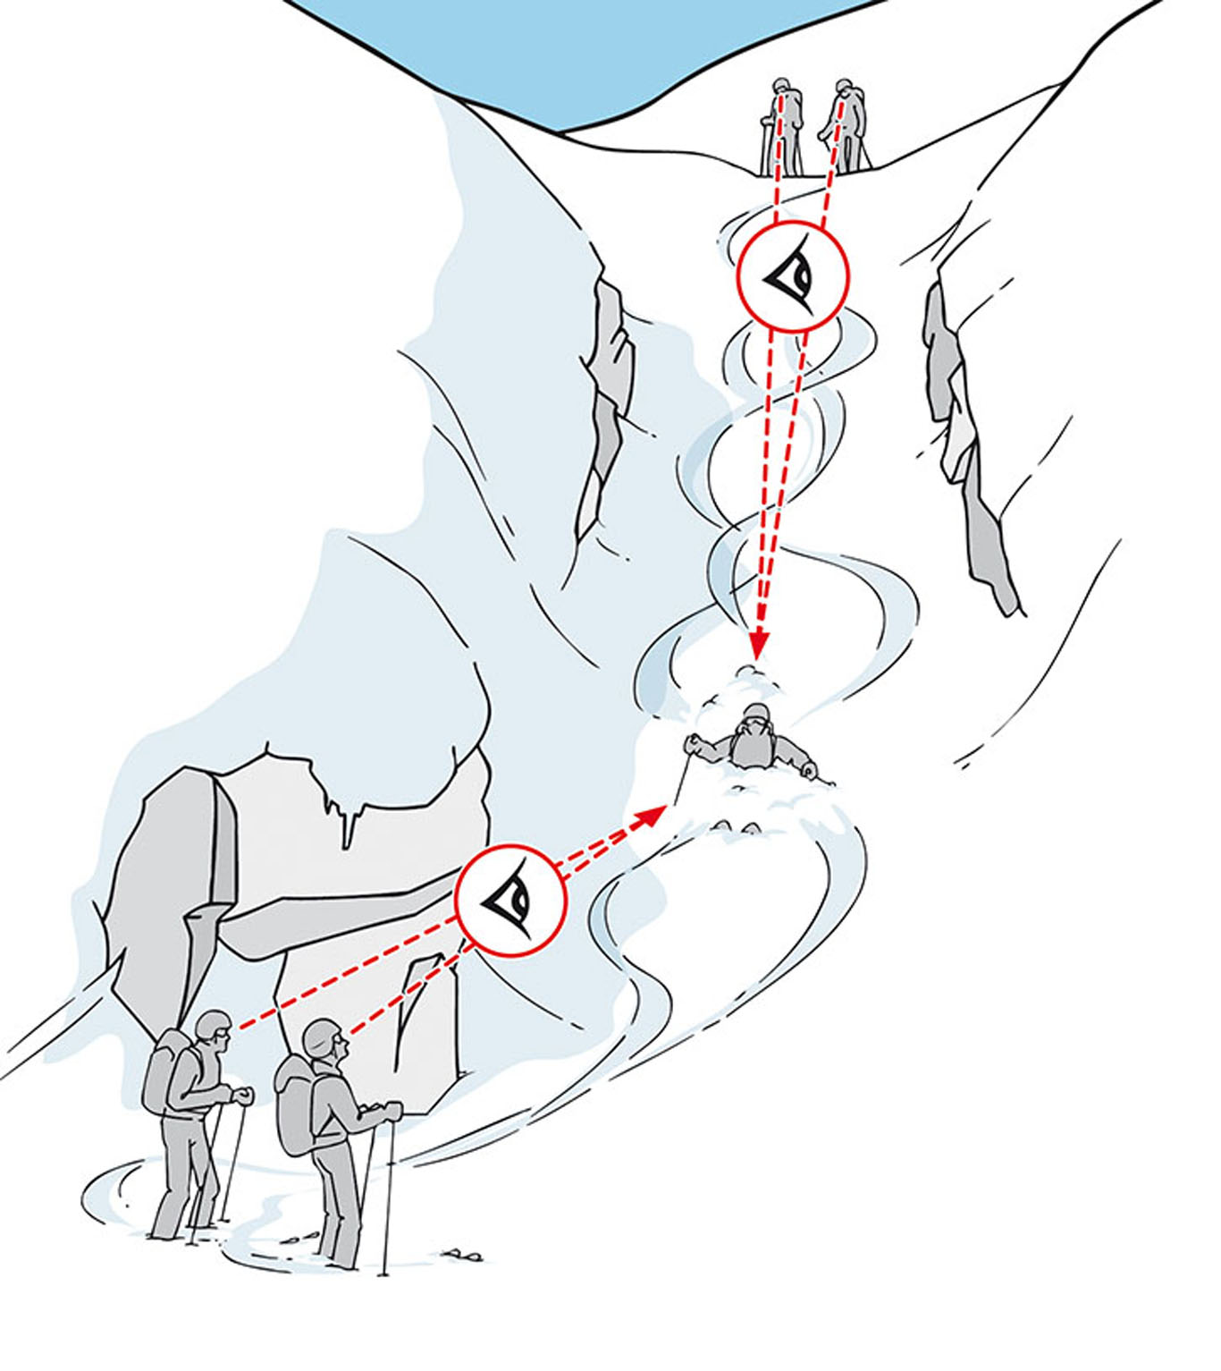

5 Standardmaßnahmen Standards auf Tour 2
Standard Sammelpunkte
Standard Orientierung
Im Laufe einer Tour immer wissen, wo man ist und die aktuelle Position auf einer Landkarte bestimmen können.
© NFÖ Sojer/Edlinger M.

Slide 17
6 Gelände
Einer der wichtigsten lawinenbildenden Faktoren
Hangneigung
Exposition
(beeinflusst Schneedeckenaufbau)
Höhenstufen
Geländeform
(beeinflusst Windeinfluss und somit Triebschneeablagerung)
© NFÖ/Sojer

Slide 18
6 Gelände Hangneigung
Die 30°-Marke der einzige wirklich quantifizierbare Wert der Steilheit in der Lawinenkunde.
Bestimmung der Hangsteilheit durch:
Messen in der topographischen Karte
Skistockmethode
(Neigungsmesser)
Visuelle Schätzung anhand Spuranlage und Felsausbissen.
Je steiler, desto gefährlicher! Potenzielles Lawinengelände beginnt ab 30°, also genau ab der Steilheit, bei der man normalerweise beginnt Spitzkehren zu machen.
© NFÖ/Sojer

Slide 19
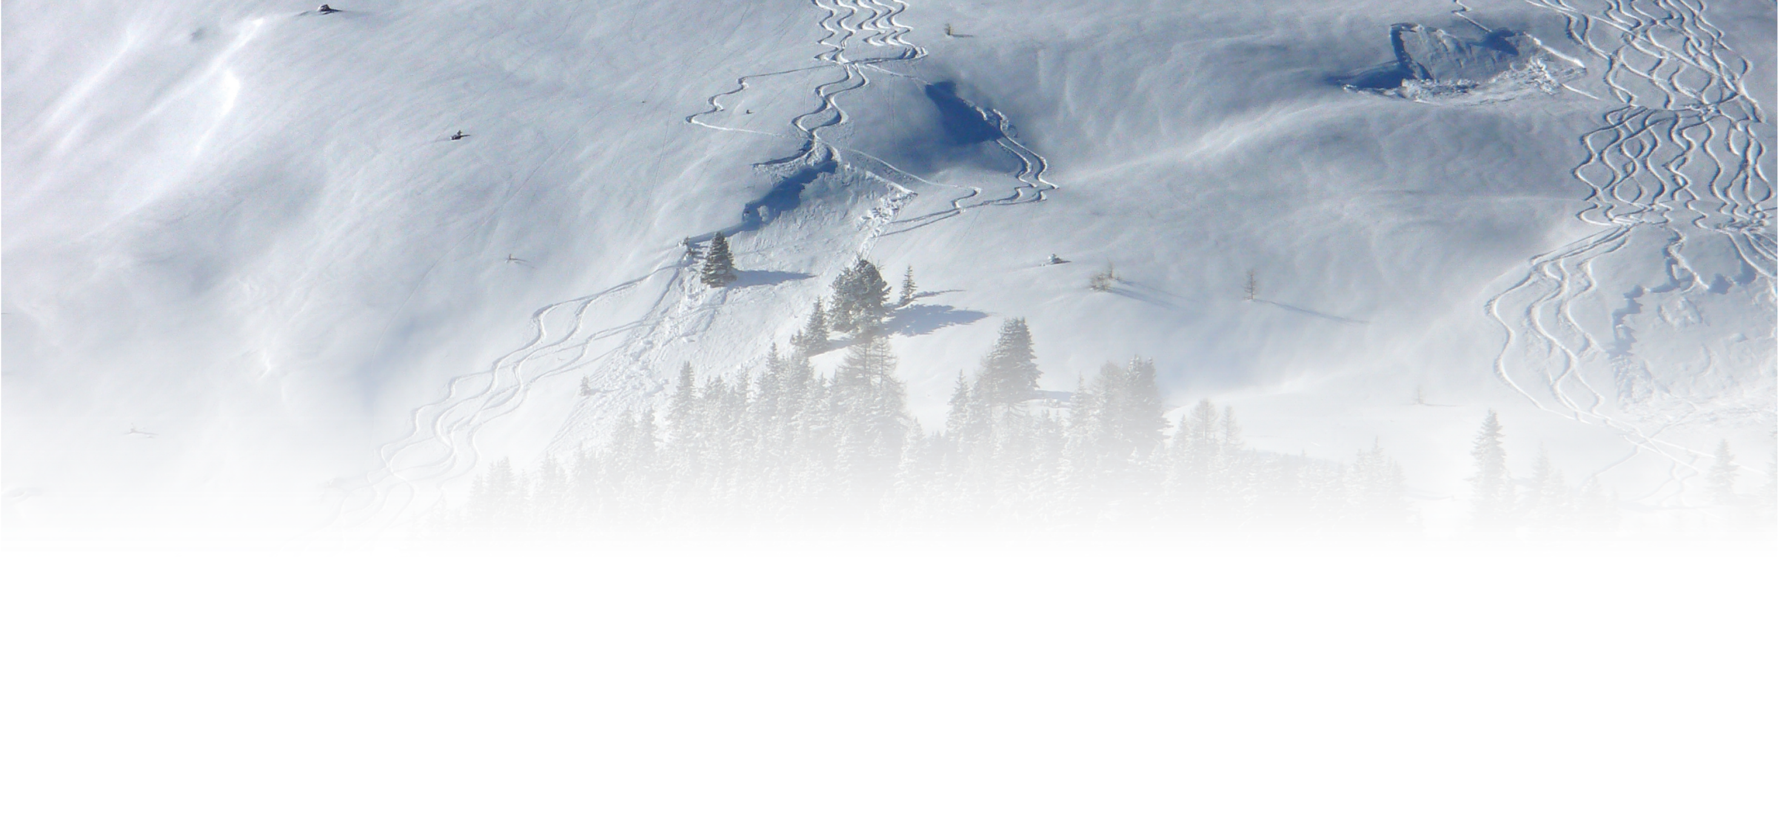
6 Gelände Exposition, Höhe, Formen
Exposition
Schattenhänge:
Schneedecke ist kalt, hat Schwachschichten und ist häufig durch einen schwachen Aufbau charakterisiert
Sonnenhänge:
können bei schneller, starker Erwärmung in Kombination mit hoher Sonneneinstrahlung kritisch werden (v.a. im Frühjahr)
Geländeformen
Felsdurchsetztes Gelände
(> 40°): Schlechter Schneedeckenaufbau!
Hänge unterhalb von Terrassen: Windverfrachtung!
Rinnen und Mulden:
Triebschnee!
Freie große Hänge oberhalb der Baumgrenze: Wenig Optionen für Routenwahl
© Steinkogler
Höhenstufen
Freie Hänge oberhalb der Waldgrenze produzieren die größten Lawinen
Wald wirkt sich positiv auf die Schneedecke aus, gibt aber erst Sicherheit, wenn eine genussvolle Befahrung nicht mehr möglich ist

Slide 20
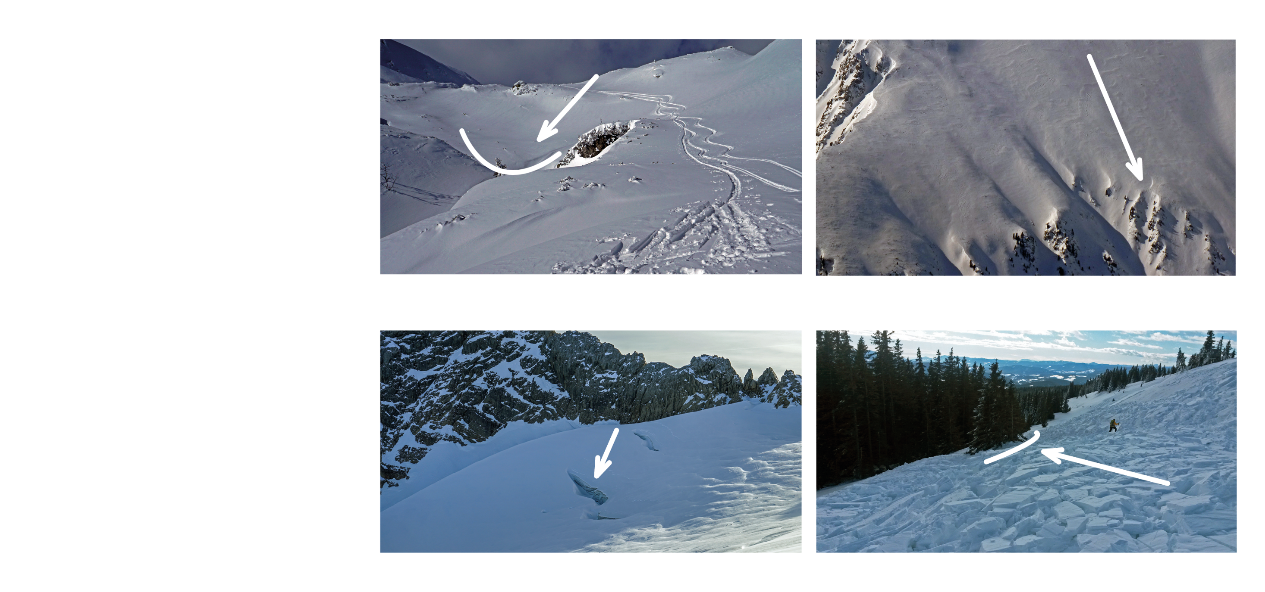
7 Geländefallen
Eine gute Spurwahl meidet Geländefallen.
Wer die Schneedecke nicht richtig im Griff hat, muss auf alle Fälle das Gelände beherrschen.
Eine Geländefalle verringert im Falle eines Lawinen­abganges deine Überlebens-chancen drastisch.
Gräben
Abbrüche
Gletscherspalten
Hindernisse

Slide 21
8 Schneebrettlawine
Im Tourenbereich mit einem Anteil von über 90 % die Skifahrerlawine schlechthin!
Faktoren:
Hangsteilheit > 30°
Gebundener Schnee
Schwachschicht
Zusatzbelastung (Skitourengeher,…)
© Edlinger U..

Slide 22
10 Windzeichen
© NFÖ/Sojer

Slide 23
11 Alarmzeichen
Frische Schneebrettlawinen:
Je frischer die Lawinen desto gefährlicher die Situation.
«Wumm»-Geräusche:
Zeichen für einen sehr schwachen Schneedeckenaufbau.
Risse in der Schneedecke:
ausgelöste Schneebretter, deren Abgleiten durch den Reibungswiderstand verhindert wurde.
© NFÖ/Sojer

Slide 24
12 Faktor Mensch
^{Sinnestäuschungen}
^{Gefühl der falschen Sicherheit}
^{Wechselnde Lichtverhältnisse}
^{Wind und Sturm}
^{Wahrnehmungsfallen}
vorgeformte Erwart­ungshaltungen
Vertrautes Gelände suggeriert Sicherheit
^{höheres Risiko in Gruppen}
^{Expertenfalle}
^{Kommunikation}
^{Tour klar abgesprochen?}
Für alle Beteiligten klar und verständlich?
Werden Anweisungen und Absprachen auch wirklich eingehalten?
Kann ich mich auf die anderen Teilnehmer der Tour verlassen?
© NFÖ/Sojer

Slide 25


Autoren von W3:
Martin Edlinger - Berg- und Skiführer, Alpinsachverständiger
Dr. Bernd Zenke – Lawinenwarner LWD Bayern
Dr. Arno Studeregger – Lawinenwarner LWD Stmk/NÖ
Dr. Marcellus Schreilechner – Berg- und Skiführer, Alpinsachverständiger
Dr. Christoph Mitterer – Wissenschaftler UNI Innsbruck
Dr. Renate Renner – Wissenschaftler UNI Graz (u.a. Risikokommunikation)
Dr. Frans van der Kallen - Berg- und Skiführer und Facharzt für Psychiatrie
Dr. Helmuth Preslmaier – Instruktor Skihochtouren
Gregor Krenn – Berg- und Skiführer, LVS Experte
Mag. Peter Gebetsberger - Berg- und Skiführer
Dr. Bernd Heschl - Alpinmediziner
www.naturfreunde.at
Gefördert vom Bundesministerium für Landesverteidigung und Sport
Grafiken und Fotos sind urheberrechtlich geschützt und dürfen nur in Verbindung dieses Vortrages verwendet werden. © NFÖ

